Slide 1
グシャの世界史探究授業 ギリシア文明⑥
ペルシア戦争
ペルシア戦争でギリシアは
何を守ろうとしたのか？

Slide 2
ここ
資料：『詳説世界史研究』山川出版社

Slide 3
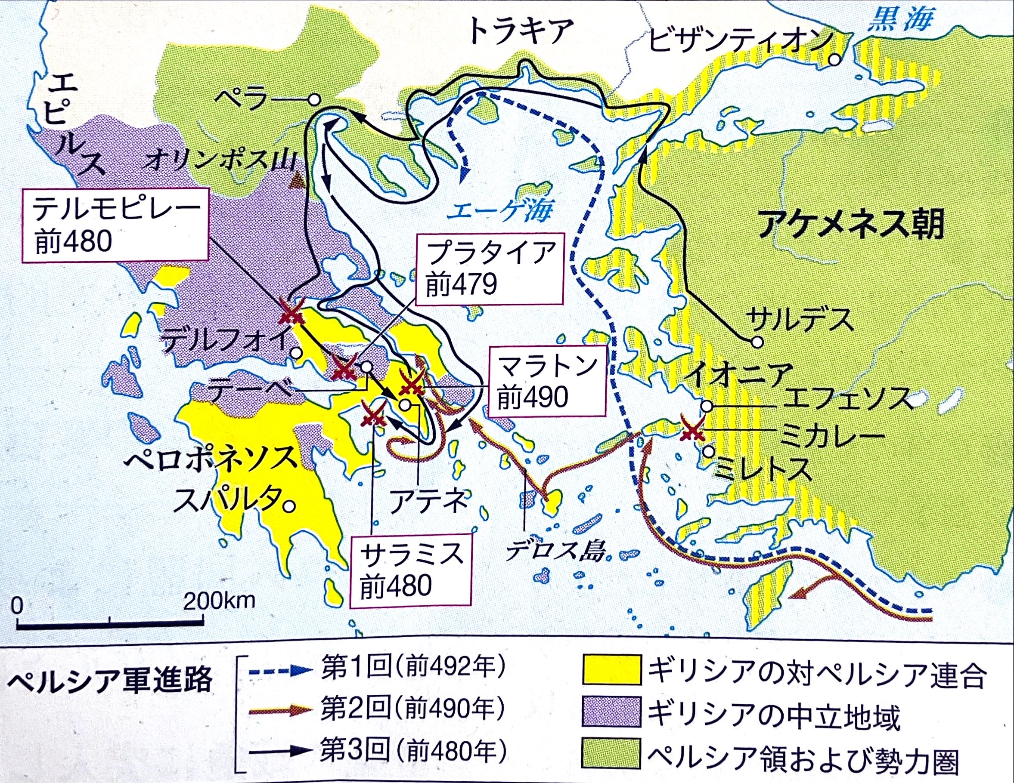
資料：『詳説世界史探究』山川出版社
イオニア諸都市
ギリシア植民市

Slide 4
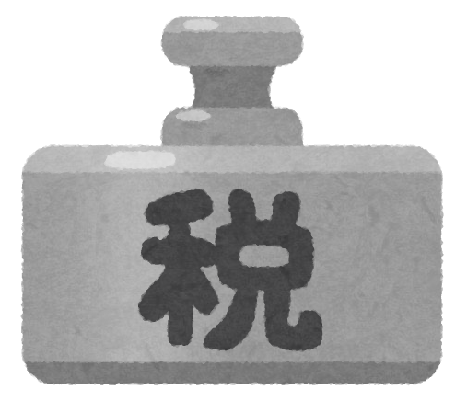
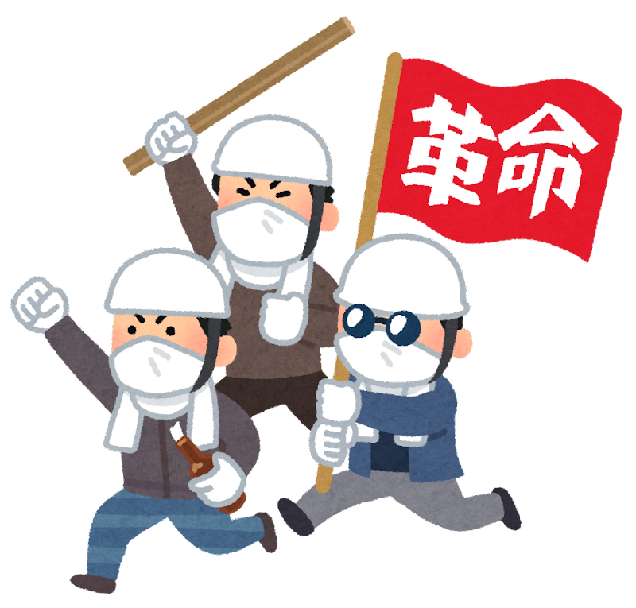
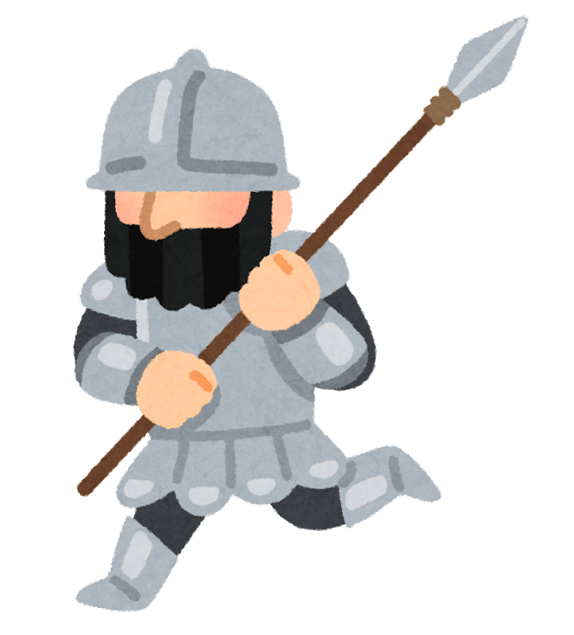
資料：『詳説世界史探究』山川出版社
課税
徴税
支援
反乱
ギリシア人

Slide 5
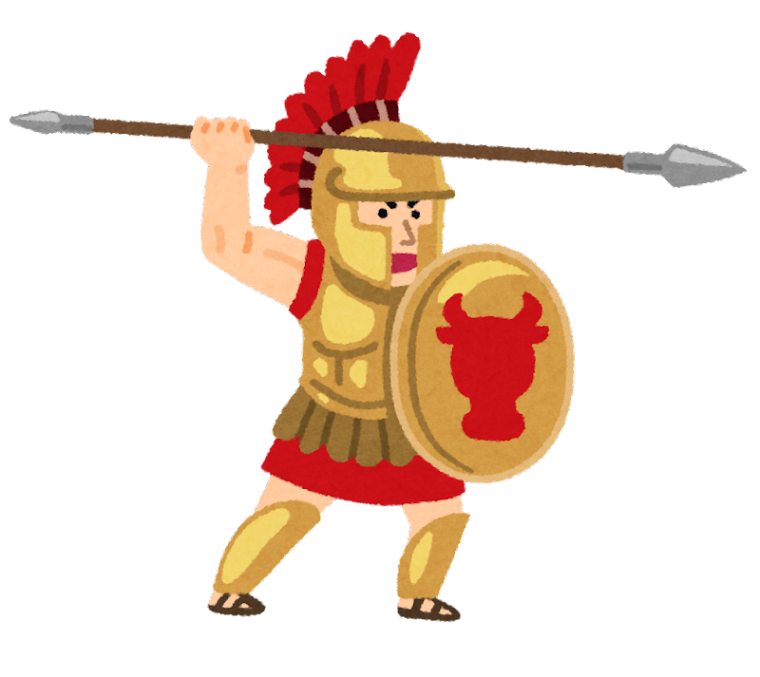
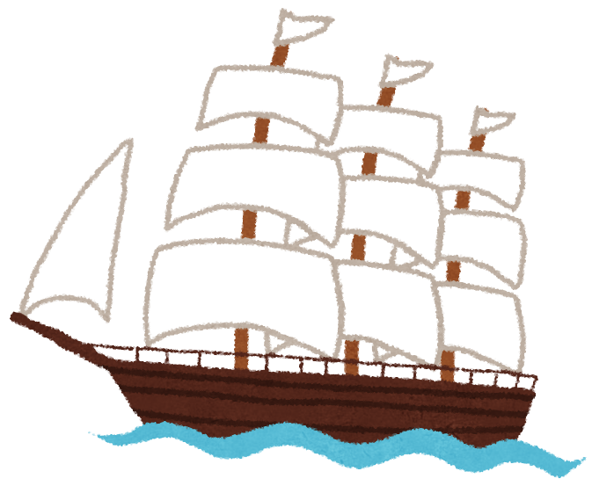
マラトンの戦い
ギリシア兵
丘
全速で
アテネへ
アテネ軍
海
ペルシア軍の
再攻を阻止
退却
ペルシア軍

Slide 6
資料：『詳説世界史探究』山川出版社

Slide 7
マラトンの戦い
この話は伝説に過ぎない
勝利を早くギリシアに伝えねば
伝令
marathon
マラソン
勝ったぞ。（死亡）
がうまれた
伝令

Slide 8
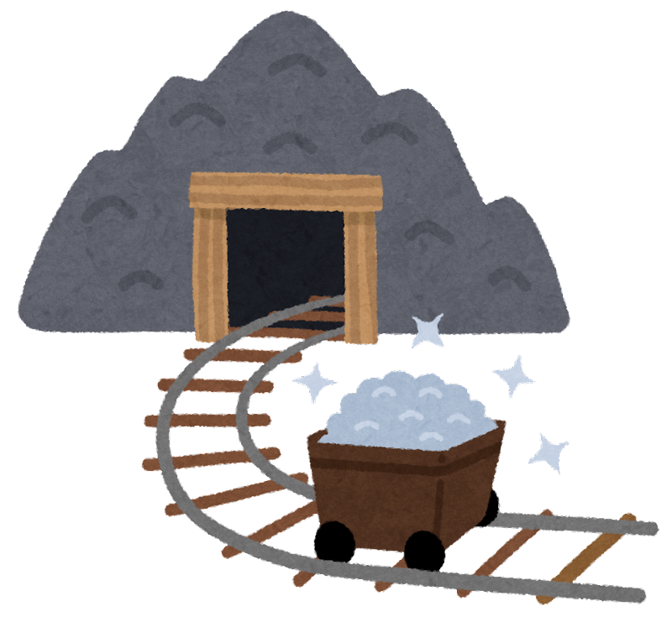
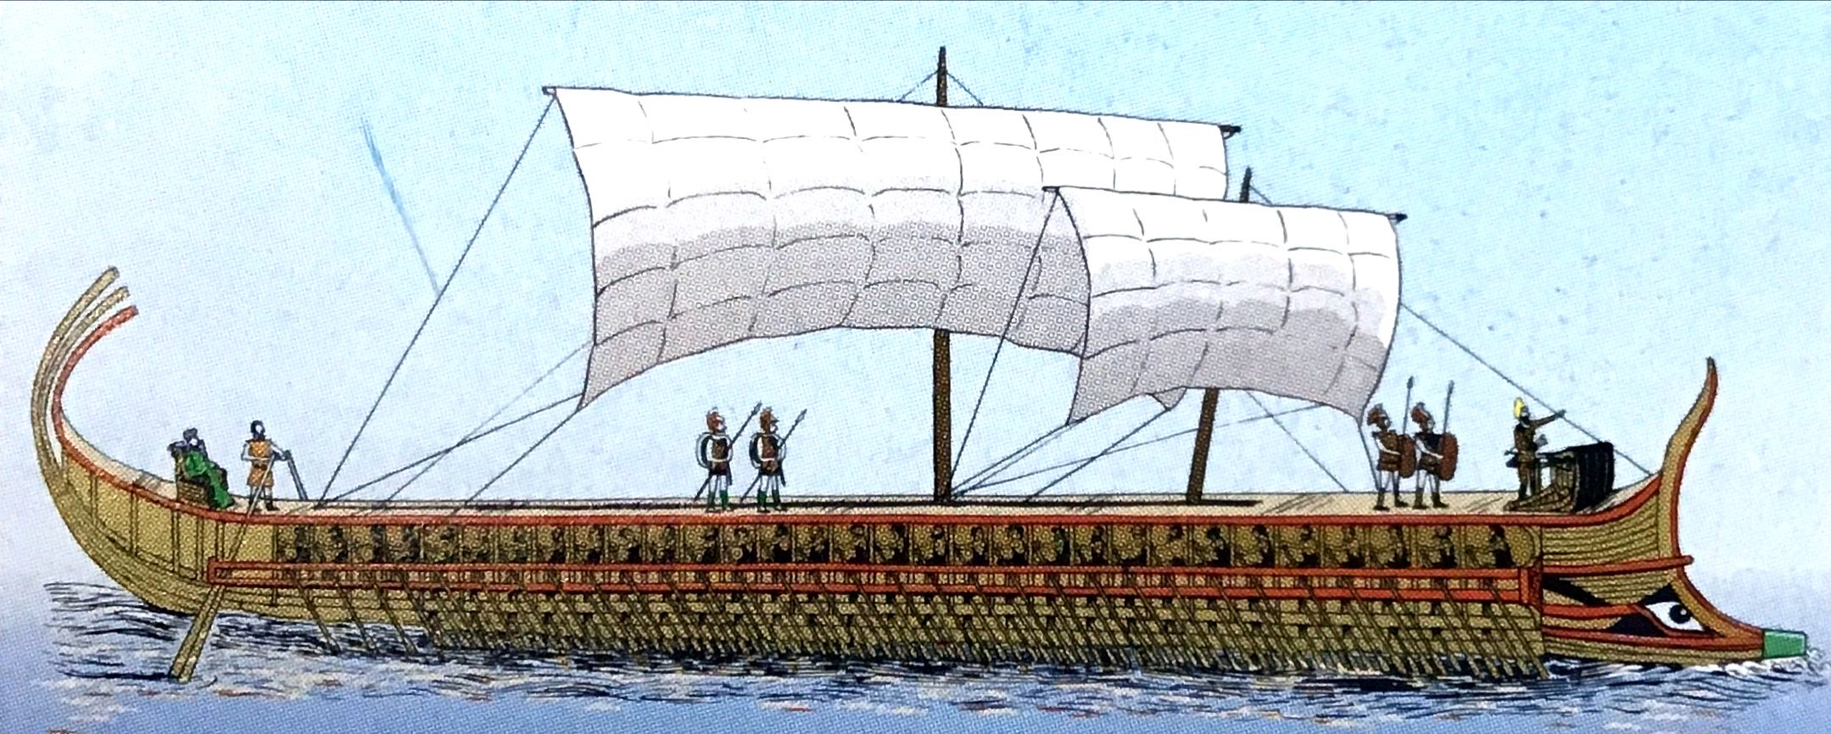
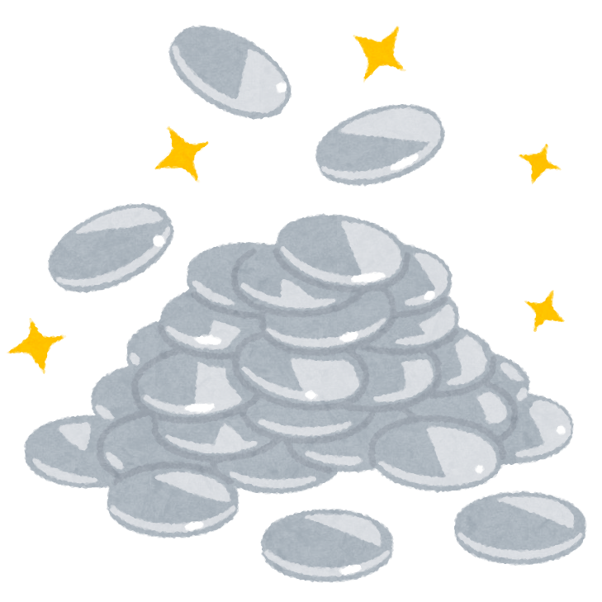
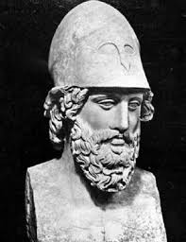
アテネ
三段櫂船
大鉱脈発見
資金
資料：『詳説世界史探究』山川出版社
ラウレイオン銀山
アテネ海軍拡充
テミストクレス

Slide 9
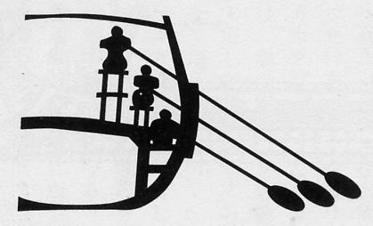
無産市民
（フリーター）
三段櫂船
資料：『詳説世界史探究』山川出版社

Slide 10
ギリシアの連敗
スパルタ
守備隊全滅
テルモピレーの戦い
アルテミシオンの海戦
アテネ海軍の敗北
アテネを放棄して立てこもり
サラミス島

Slide 11
三段櫂船
小回りが利く
固くて丈夫
体当たりで沈没させる
ペルシア軍
ギリシア軍

Slide 12
ペルシア戦争
経過
●マラトンの戦い
ギリシア勝利
ペルシア戦争
●テルモピレーの戦い
スパルタ敗北
●サラミスの海戦
ギリシア勝利
●プラタイヤの戦い

Slide 13
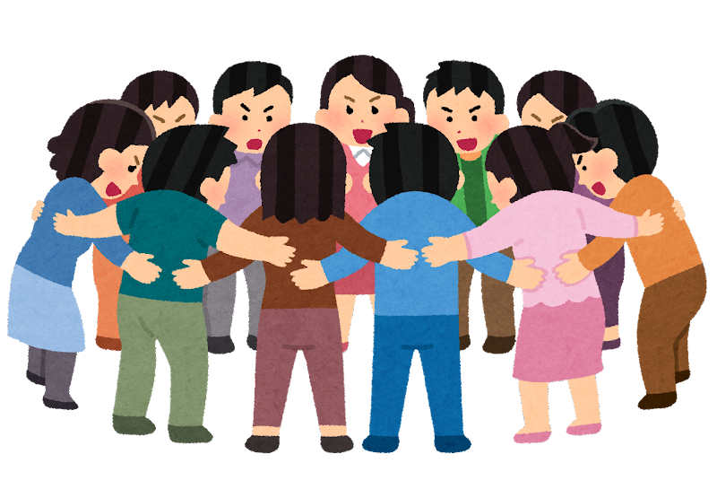
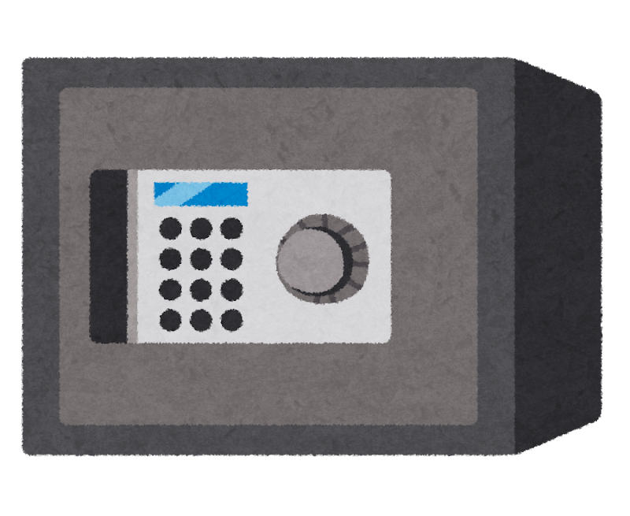
デロス同盟
・対ペルシア同盟
・約２００ものポリスが参加
・軍船提供か納入金
軍船提供はアテネだけ
・デロス島に共同金庫
・アテネが盟主

Slide 14
ペルシア戦争
戦争の発端
・アケメネス朝でイオニア反乱 ← ギリシアが支援して勃発
マラトンの戦い
・アテネ重装歩兵の活躍で勝利
ギリシアの苦戦
・テルモピレーの戦いなどで敗北
サラミスの海戦
・テミストクレスの指揮のもと、三段櫂船で勝利
プラタイヤの戦い
・ギリシア連合軍が勝利 → 戦争での勝利が決定的に

